Slide 1


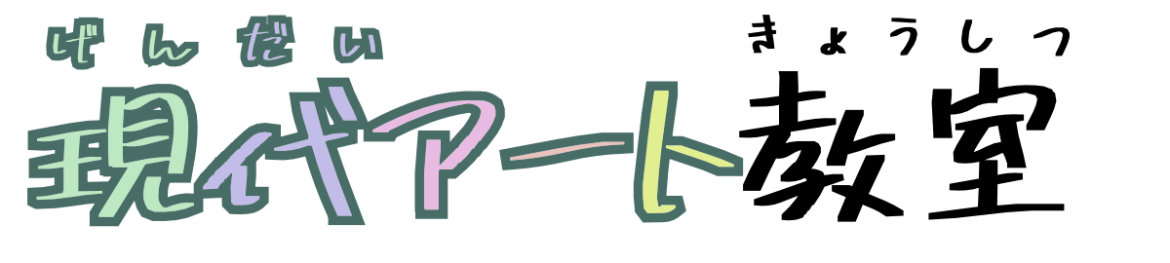
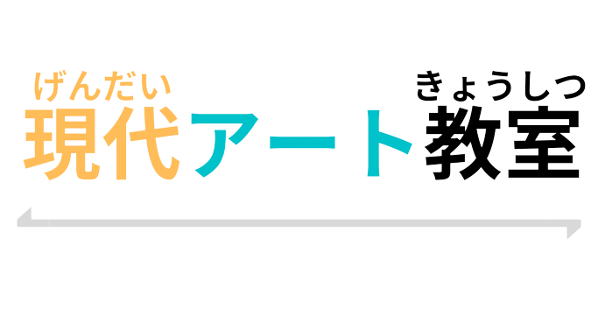
第2回 村上隆について学ぼう！
だい
かい
むらかみたかし
まな

Slide 2
目次
もくじ
村上隆ってどんな人？
村上隆作品を真似して作ってみよう
考えてみよう
むらかみたかし
ひと
むらかみたかしさくひん
まね
つく
かんが

Slide 3

村上隆ってどんな人？
むらかみたかし
ひと

Slide 4


☆村上隆
むらかみたかし
むらかみたかし
ひと
村上隆ってどんな人？
1962年東京都板橋区生まれだよ。
小さい頃から漫画やアニメの大ファンで将来はアニメーション産業で働くことを志望していたそうだよ。
ねんとうきょうといたばしくう
ちい
ころ
まんが
だい
しょうらい
さんぎょう
はたら
しぼう
小さい時から
絵が好きだったんだね！
ちい
とき
え
す

Slide 5

むらかみたかし
ひと
村上隆ってどんな人？
村上隆は「スーパーフラット理論」と呼ばれる新しい芸術スタイルを作ったよ。
むらかみたかし
りろん
よ
あたら
げいじゅつ
つく
どんな理論なのかな？
詳しく見ていこう！
りろん
くわ
み

Slide 6
りろん
スーパーフラット理論とは？
今の日本のマンガやアニメは
画面に余白が多く、立体感がない平な画面だよ。
いま
にほん
がめん
よはく
おお
りったいかん
たいら
がめん
この特徴は、浮世絵など日本の伝統的な
美術の表現と似たものであるという
理論だよ。
とくちょう
うきよえ
にほん
でんとうてき
びじゅつ
ひょうげん
に
りろん
スーパーフラット理論では、他にも
戦後日本の身分の差がない社会も表しているよ！
りろん
ほか
せんごにほん
みぶん
さ
しゃかい
あらわ

Slide 7
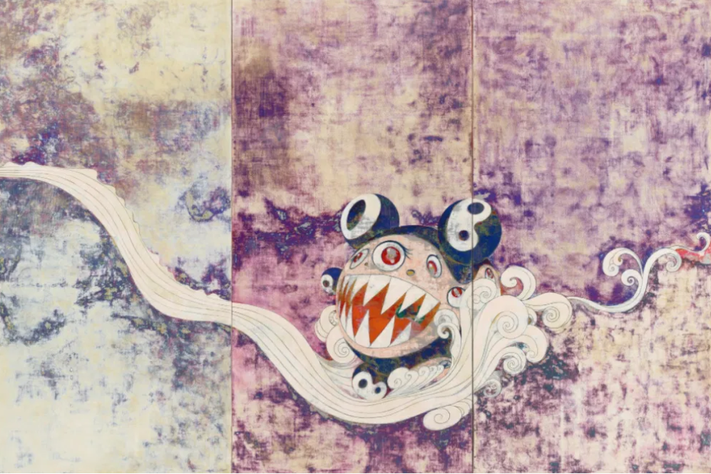
さくひん
どんな作品があるの？
「７２７」
日本画風の背景に
村上隆の作品で1番有名なキャラクター
「DOB君」が描かれています。
にほんがふう
はいけい
むらかみたかし
さくひん
ばんゆうめい
くん
えが
インパクトのある絵だね！
え
画像引用元： https://www.moma.org/collection/works/88960

Slide 8

さくひん
どんな作品があるの？
村上隆の作品の中でも代表的な
表情のあるお花だよ！
むらかみたかし
さくひん
なか
だいひょうてき
ひょうじょう
はな
このお花の絵は
シリーズ化されているよ！
はな
え
か
「お花（フラワー）」
はな
かわいいキャラクターと美術が
一つになった表現だね！
びじゅつ
ひと
ひょうげん
画像引用元： https://www.artsy.net/artwork/takashi-murakami-flower-5

Slide 9

さくひん
どんな作品があるの？
有名ブランドとも
コラボレーションしているよ！
ゆうめい
「Eye Love SUPERFLAT」
スーパーフラット理論を表現するために
たくさんの目が描かれているよ！
りろん
ひょうげん
め
か
画像引用元： https://www.kaikaikiki.co.jp/importantnotification/45/

Slide 10
村上隆作品を真似して作ってみよう
むらかみたかしさくひん
まね
つく

Slide 11
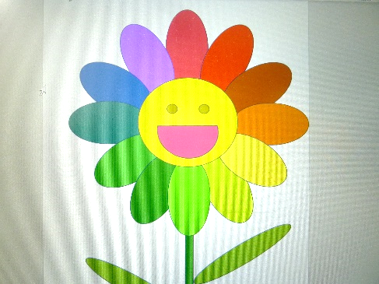
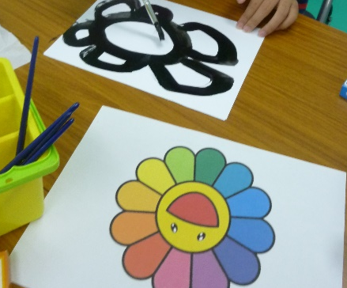
✂村上隆作品を真似して作ってみよう～
むらかみたかしさくひん
まね
つく
さくひん
せいさく
どんな作品を制作しよう？
パソコンを使って
絵を作ってみよう！
つか
え
つく
ようい
用意するものは？
・パソコン(word)
パソコンが苦手な人は
画用紙と絵の具を使って
真似して描いてみよう！
にがて
ひと
がようし
え
ぐ
つか
まね
か

Slide 12
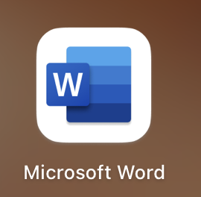
せいさくてじゅん
制作手順
①パソコンから「Microsoft Word」を開きます。
ひら
ダブルクリック
画像のアイコンを
ダブルクリックしよう！
がぞう
アイコンが見つからない時は
先生に相談してね！
み
とき
せんせい
そうだん
完成✌

Slide 13
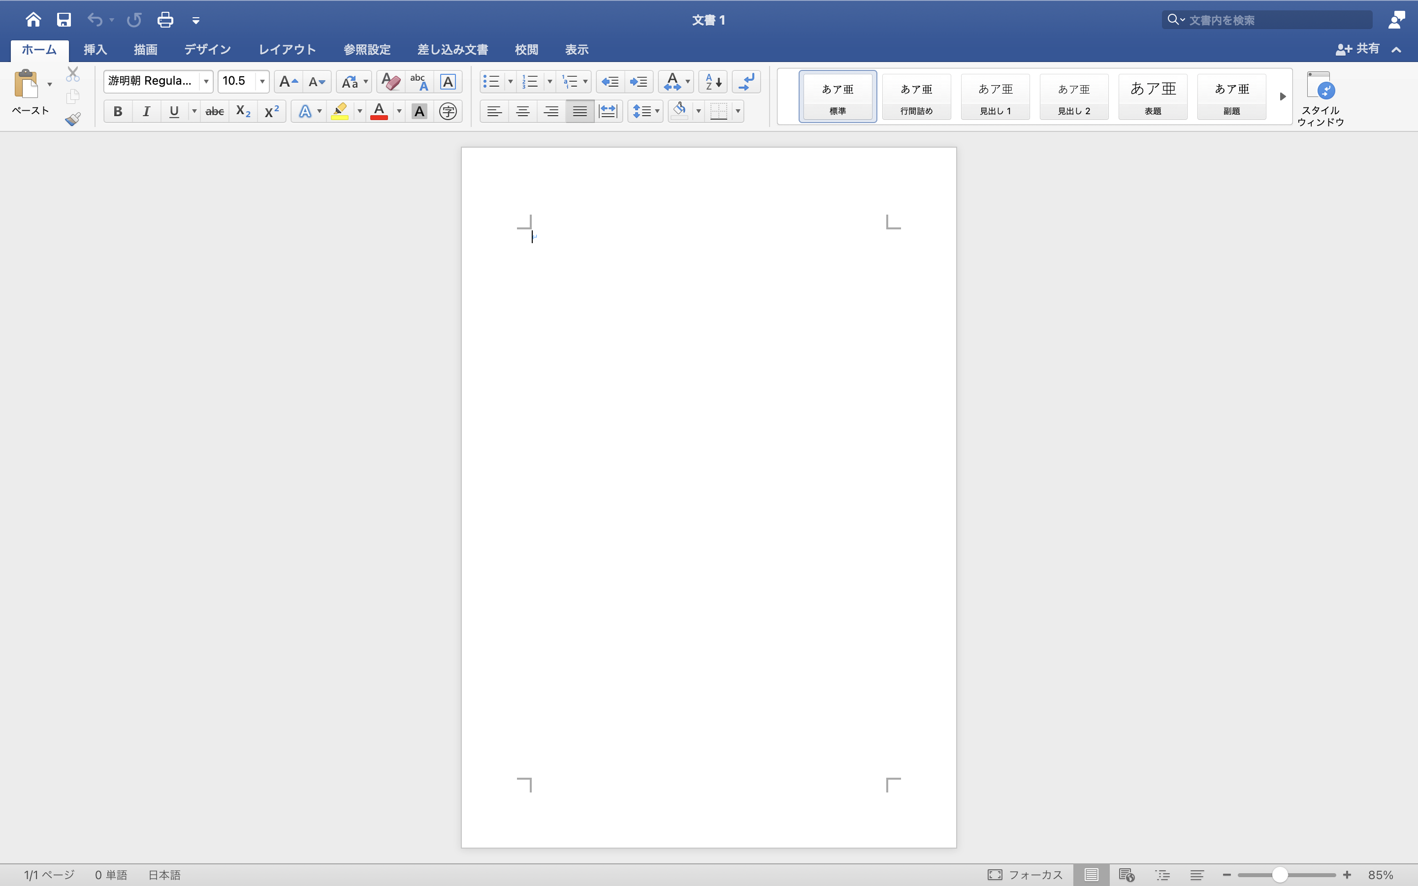
せいさくてじゅん
制作手順
Wordの画面が表示されます。
がめん
ひょうじ
完成✌

Slide 14
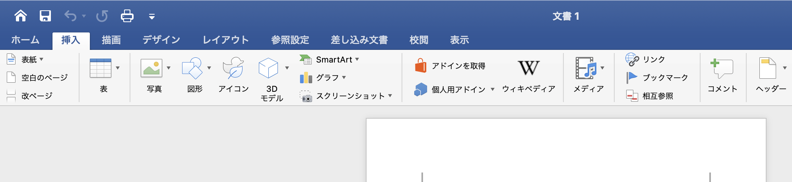
せいさくてじゅん
制作手順
ずけい
そうにゅう
②図形を挿入します。
クリック
「挿入」のタブから「図形」の横の
▼をクリックしよう！
そうにゅう
ずけい
よこ
完成✌

Slide 15
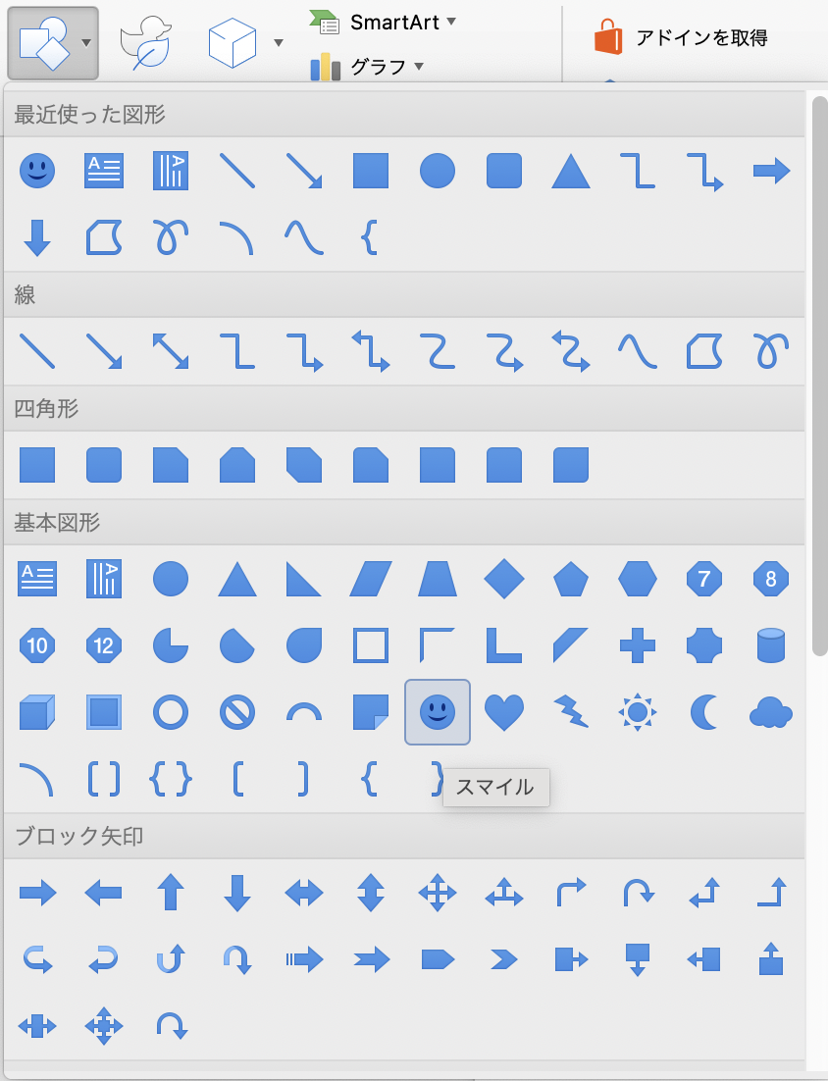

せいさくてじゅん
制作手順
クリック
この中から好きな図形を
選んで絵を描いていくよ！
なか
す
ずけい
えら
え
か
まずは「基本図形」から を選ぼう！
きほんずけい
えら
完成✌

Slide 16


せいさくてじゅん
制作手順
ずけい
そうにゅう
なら
②図形を挿入して並べてみましょう。
マウスを使って図形が描けるよ！
次は「基本図形」から を
選ぼう！
つか
ずけい
か
つぎ
きほんずけい
えら
を使って
花びらを作るよ！
つか
はな
つく

Slide 17
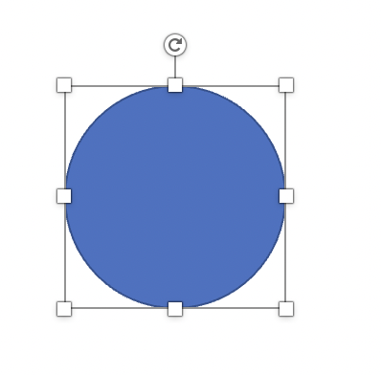
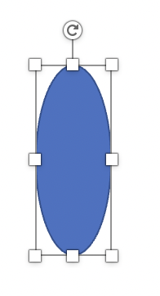


せいさくてじゅん
制作手順
クリック
図形をクリックで選択すると、
大きさや幅が調整できるよ！
を使って図形を変えてみよう！
ずけい
せんたく
おお
はば
ちょうせい
つか
ずけい
か
で図形の角度を
変えることもできるよ！
ずけい
かくど
か

Slide 18
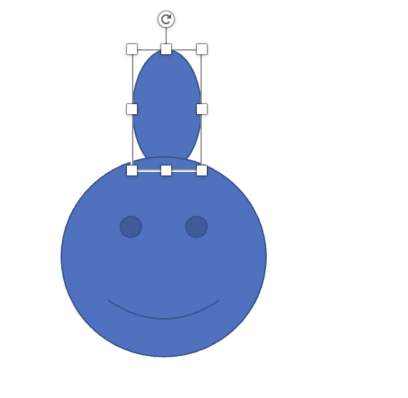
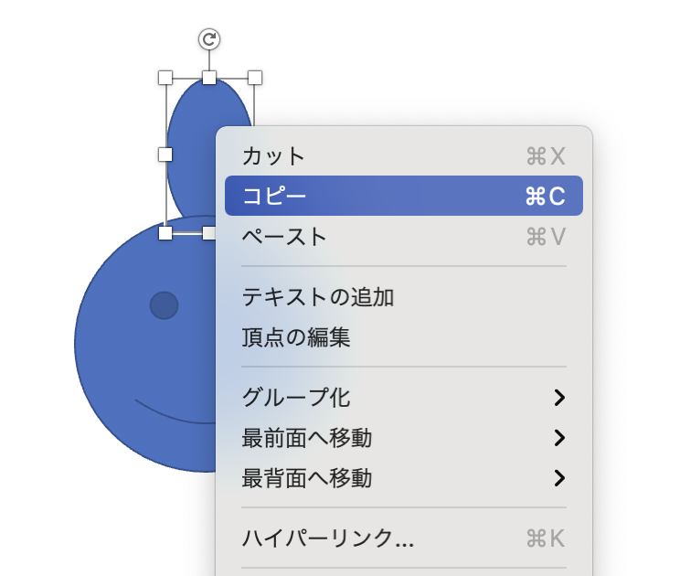
せいさくてじゅん
制作手順
つか
③コピーアンドペーストを使いましょう。
クリック
コピーしたい図形を
クリックしよう！
ずけい
クリック
右クリックをして「コピー」を
クリックしよう！
キーボードの「Ctrl」と「c」を
同時に押してもコピーできるよ！
みぎ
どうじ
お

Slide 19
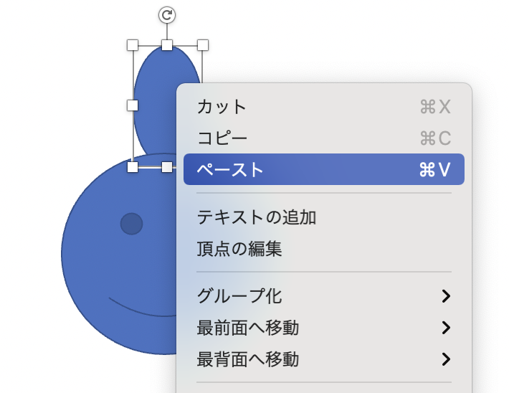
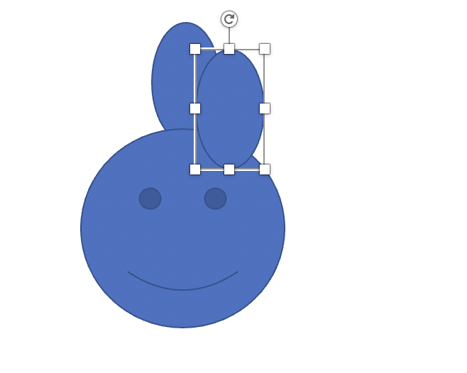
せいさくてじゅん
制作手順
つか
③コピーアンドペーストを使いましょう。
クリック
右クリックをして「ペースト」を
クリックすると貼り付けできるよ！
キーボードの「Ctrl」と「v」を同時に押してもペーストできるよ！
みぎ
は
つ
どうじ
お
この手順を繰り返して
花びらを作ろう！
てじゅん
く
かえ
はな
つく

Slide 20
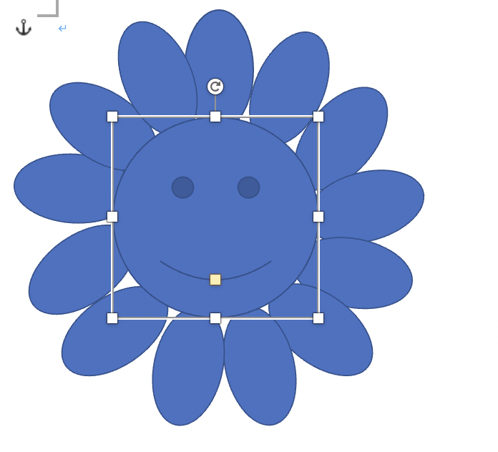
せいさくてじゅん
制作手順
いろ
かくど
へんこう
ととの
③色や角度を変更して整えます。
クリック
まず、色を変えたい図形を
クリックしよう！
いろ
か
ずけい
クリック
「図形の書式設定」のタブから
「図形の塗りつぶし」を選ぼう！
ずけい
しょしきせってい
ずけい
ぬ
えら

Slide 21
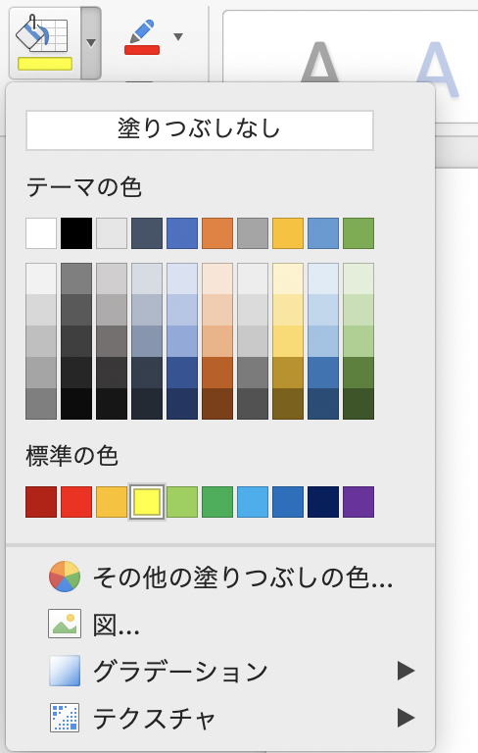
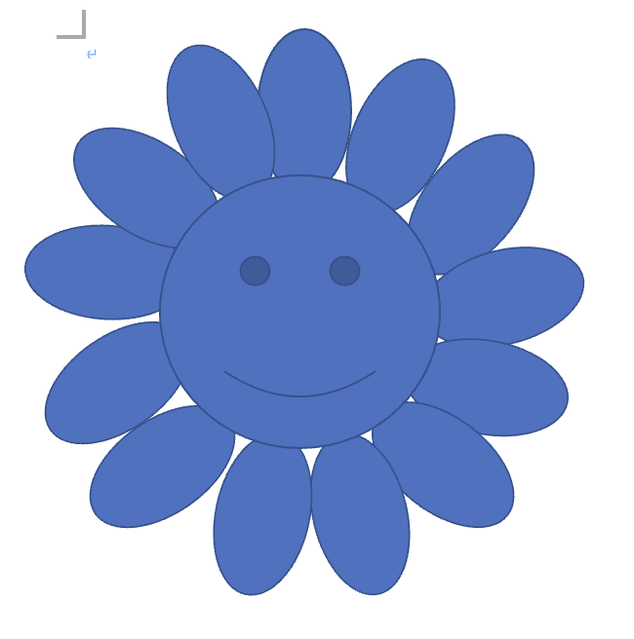
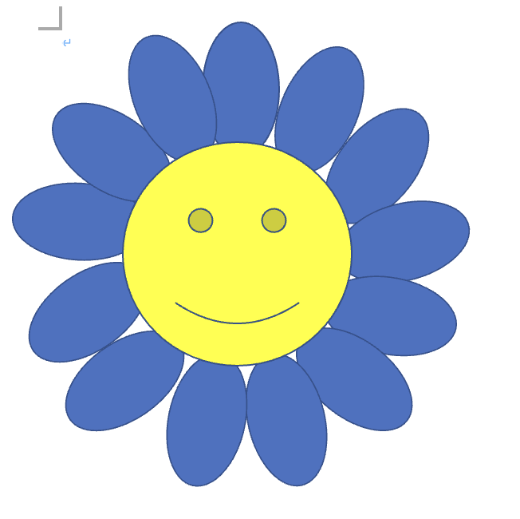
せいさくてじゅん
制作手順
好きな色を選んでクリックしよう！
画像では黄色を選んだよ！
す
いろ
えら
クリック
がぞう
きいろ
えら
色を変えられたね！
いろ
か

Slide 22
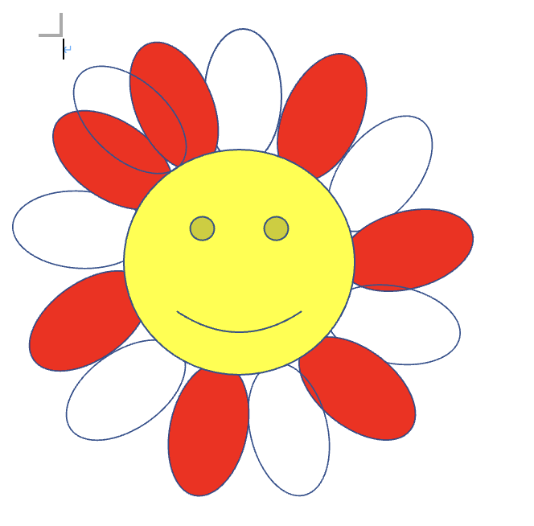
せいさくてじゅん
制作手順
同じように花びらも好きな色に
変えてみよう！
おな
はな
す
いろ
か

Slide 23
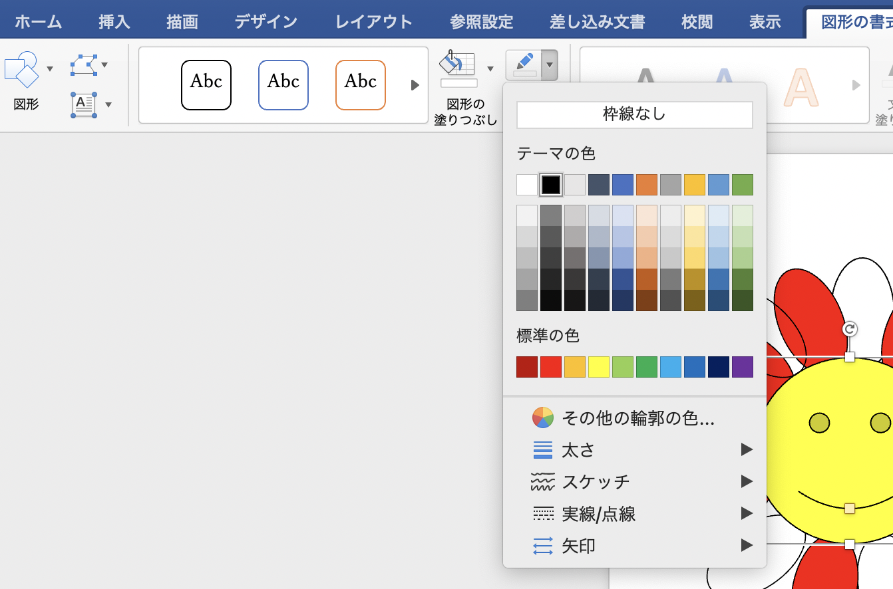
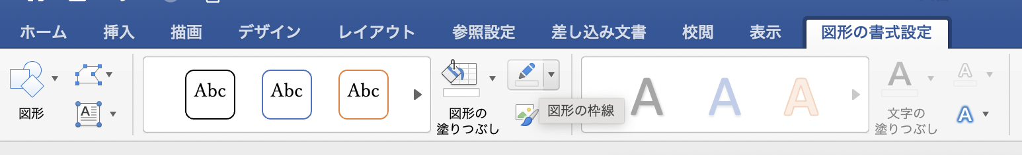
せいさくてじゅん
制作手順
枠線の色は「図形の書式設定」の
「図形の枠線」から変えられるよ！
わくせん
いろ
ずけい
しょしきせってい
ずけい
わくせん
か
好きな色に変えてみよう！
す
いろ
か

Slide 24
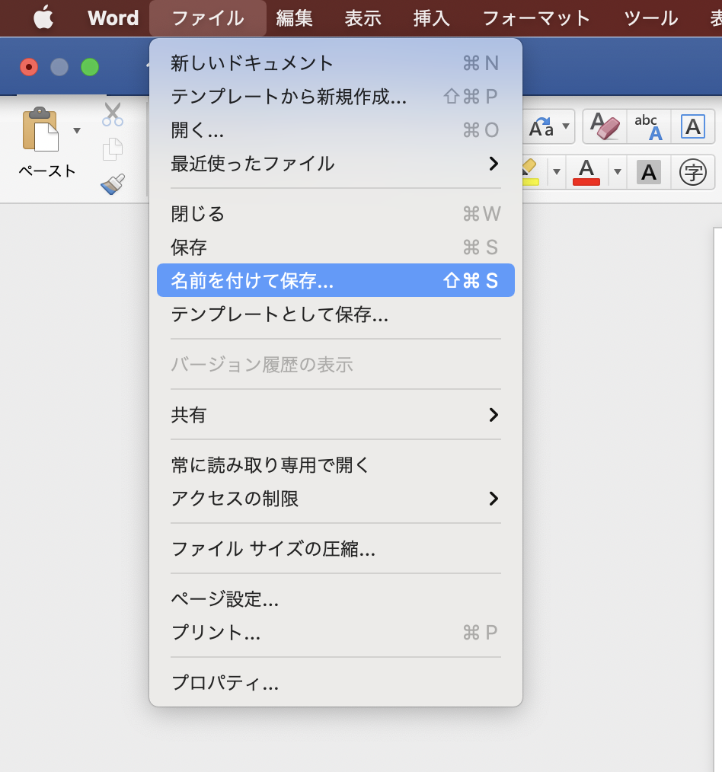
ファイルを保存しよう
ほぞん
「ファイル」から「名前をつけて保存」を選択します。
なまえ
ほぞん
せんたく

Slide 25
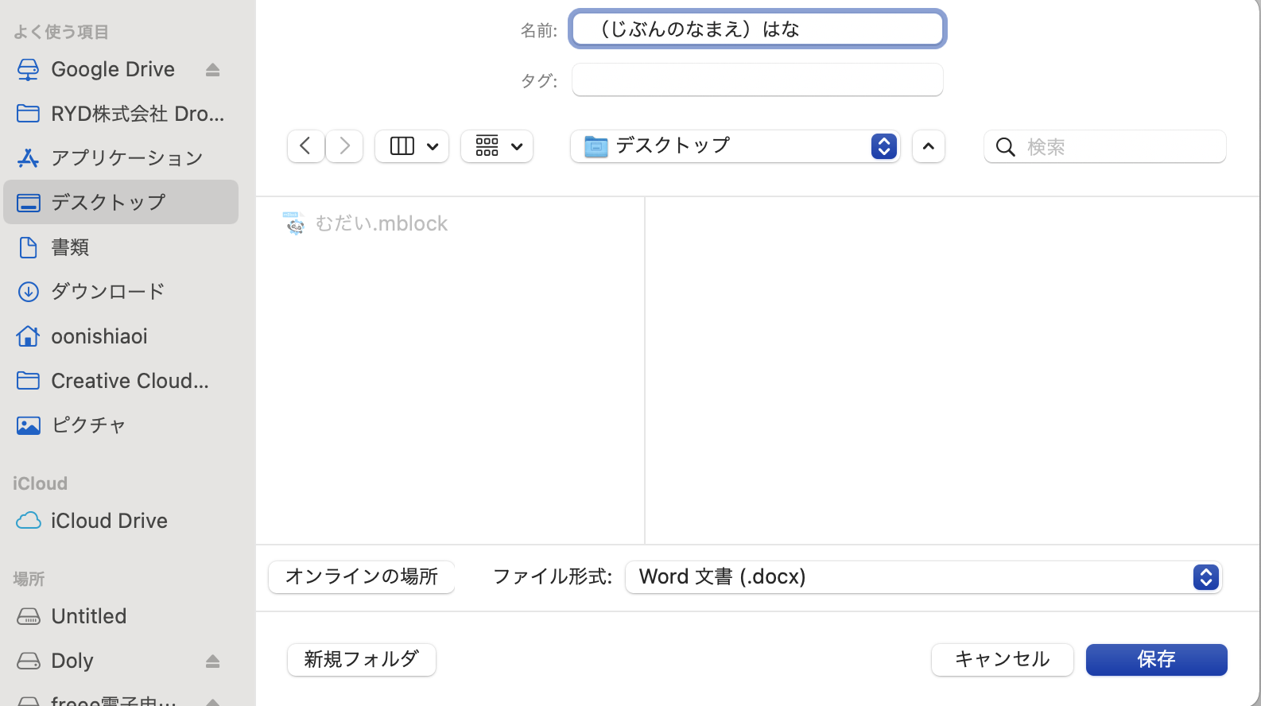
ファイルを保存しよう
ほぞん
ファイル名を「（じぶんのなまえ）はな」にして
「保存」ボタンをおします。
めい
ほぞん

Slide 26
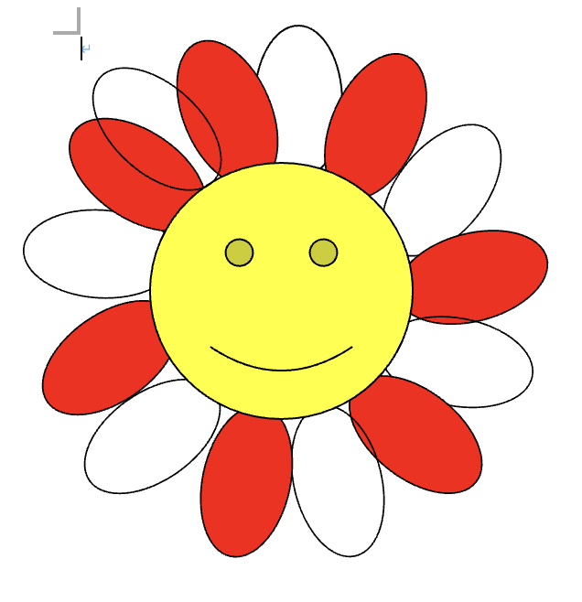
ポイント
絵が完成したね！
え
かんせい
マウスを上手に使うのがポイントだよ！
コピーアンドペーストを覚えると
スムーズに作れるよ！
じょうず
つか
おぼ
つく

Slide 27
考えてみよう
かんが

Slide 28
かんが
考えてみよう
パソコンを使ってお花以外に
どんな作品を作りたいか考えてみよう！
できる人は実際に作ってみよう！
つか
はないがい
さくひん
つく
かんが
ひと
じっさい
つく
考えた内容を紙に書き出してみよう！
どんな色にしたいかも書いてみよう！
かんが
ないよう
かみ
か
だ
いろ
か

Slide 29

おつかれさまでした！
がんばったね！

Slide 30
参考URL
さんこう
【村上隆】
https://www.artpedia.asia/takashi-murakami/
https://ja.wikipedia.org/wiki/%E6%9D%91%E4%B8%8A%E9%9A%86
https://artfans.jp/takashi-murakami/
https://media.thisisgallery.com/20216848

